Slide 1
基于网络流量特征分类项目
汇报人：黄家诚

Slide 2
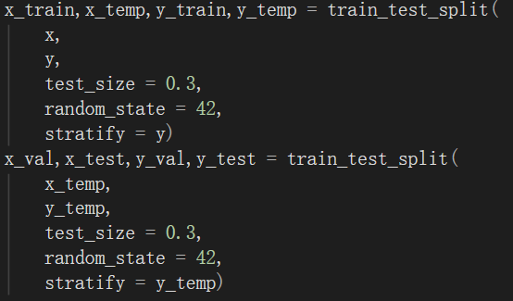
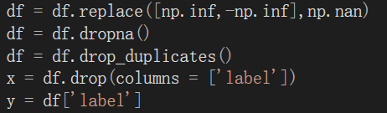
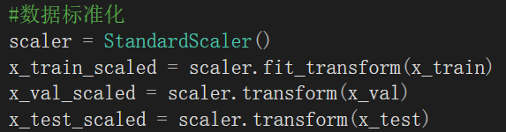
实验数据与预处理
数据来源：UNSW-NB15-small
样本数量：10000条
特征：22个数据特征，包括'dur', 'spkts', 'dpkts', 'sbytes', 'dbytes', 'rate', 'sttl', 'dttl','sload', 'dload', 'sloss', 'dloss', 'sinpkt', 'dinpkt', 'sjit', 'djit','smean', 'dmean', 'ct_srv_src', 'ct_dst_ltm', 'ct_src_ltm',
'ct_srv_dst'与标签'label'
预处理：原始数据unsw_nb15_small->去无穷值，缺失值，重复值->划分数据集train_test_split->标准化StandardScaler

Slide 3
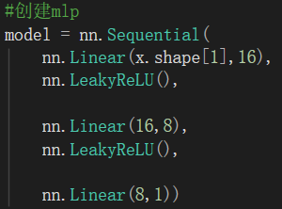
模型结构
Input：22
Linear LeakyReLU:16
Linear LeakyReLU:8
Linear:1 Logits

Slide 4
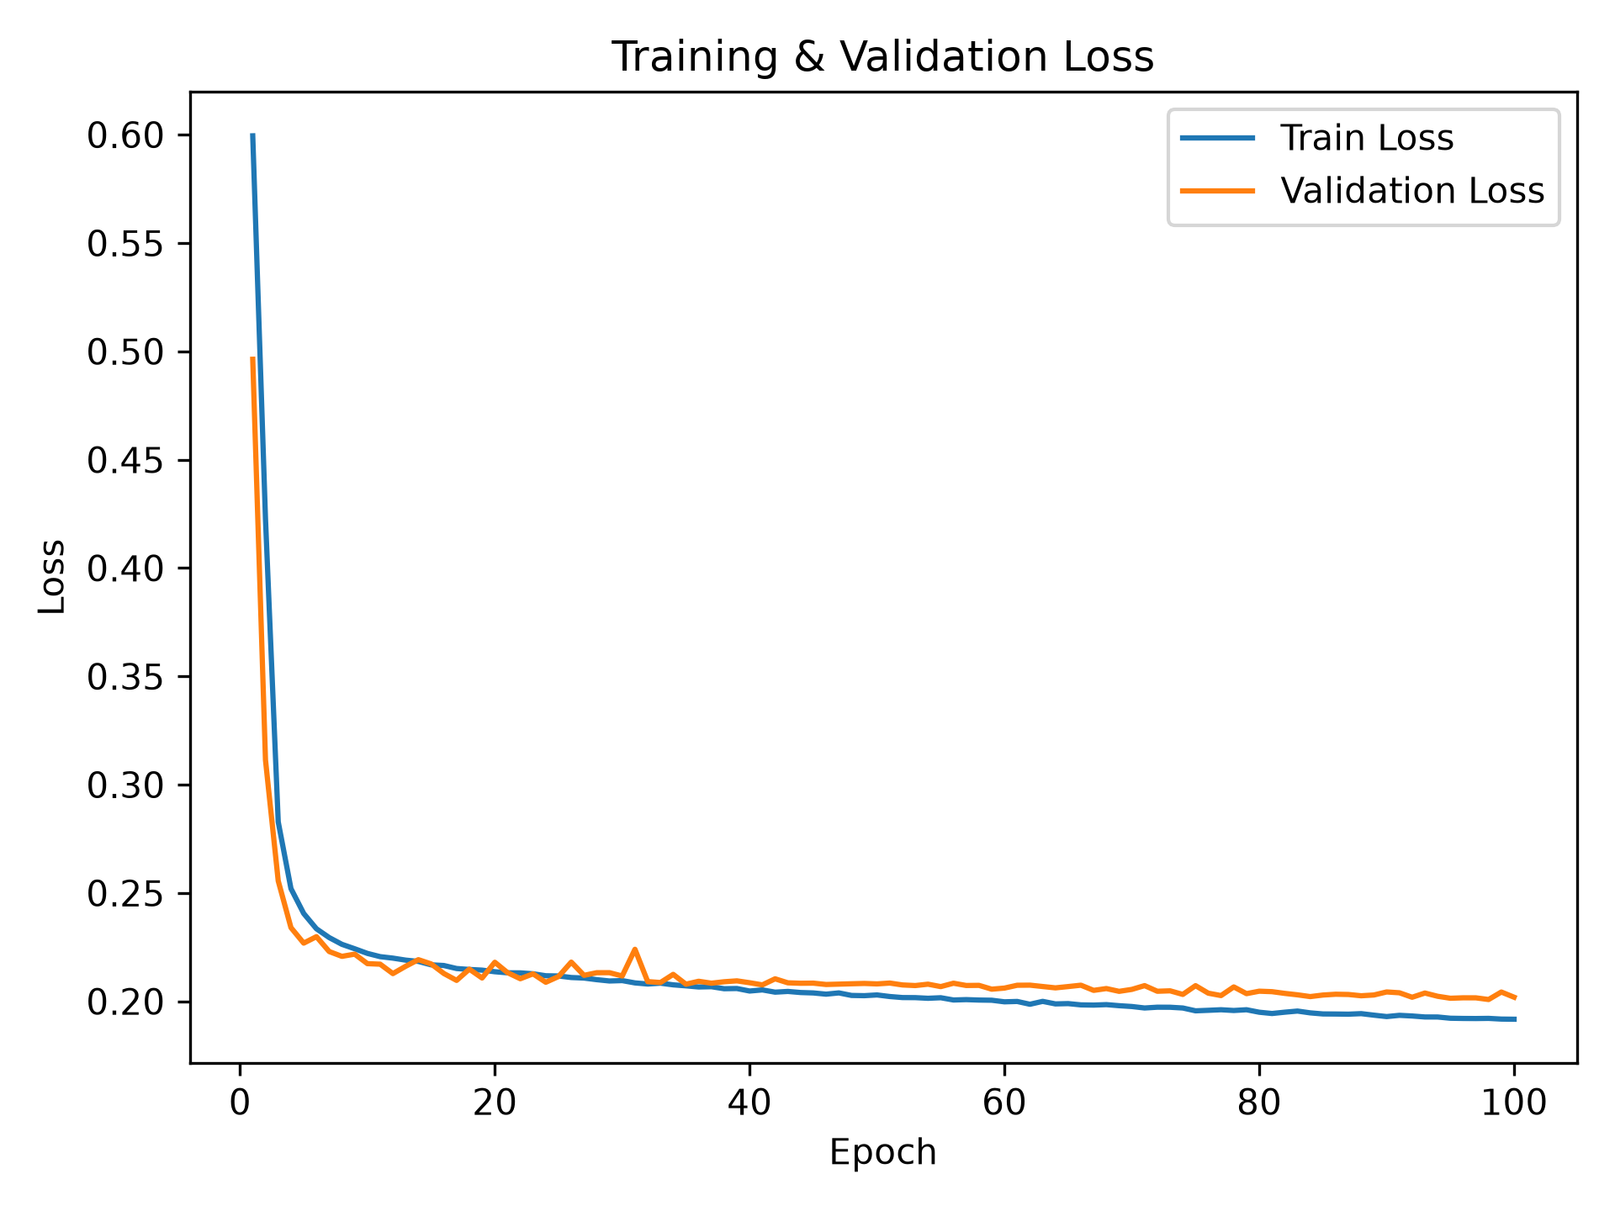

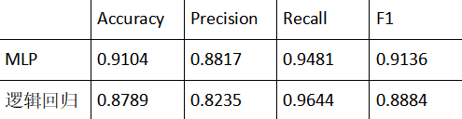
训练过程与结果
MLP结果（取3次平均）
Accuracy：0.9104
Precision：0.8817
Recall：0.9481
F1：0.9136
Confusion Matrix(单次):
MLP与逻辑回归数据对比：

Slide 5
总结与未来改进
1.构建了完整的数据处理与训练模型
2.得到MLP在该数据UNSW-NB15-small的情况下优于逻辑回归
3.但是该数据的类别还是1：1，真实情况则是正常远多于攻击
4.可以改变多层感知机的结构，隐藏层的神经元数量和激活函数
5.可尝试其他的模型

